Slide 1
Инструменты веб-разработчика в составе браузера
подготовила Царулкова Анастасия

Slide 2
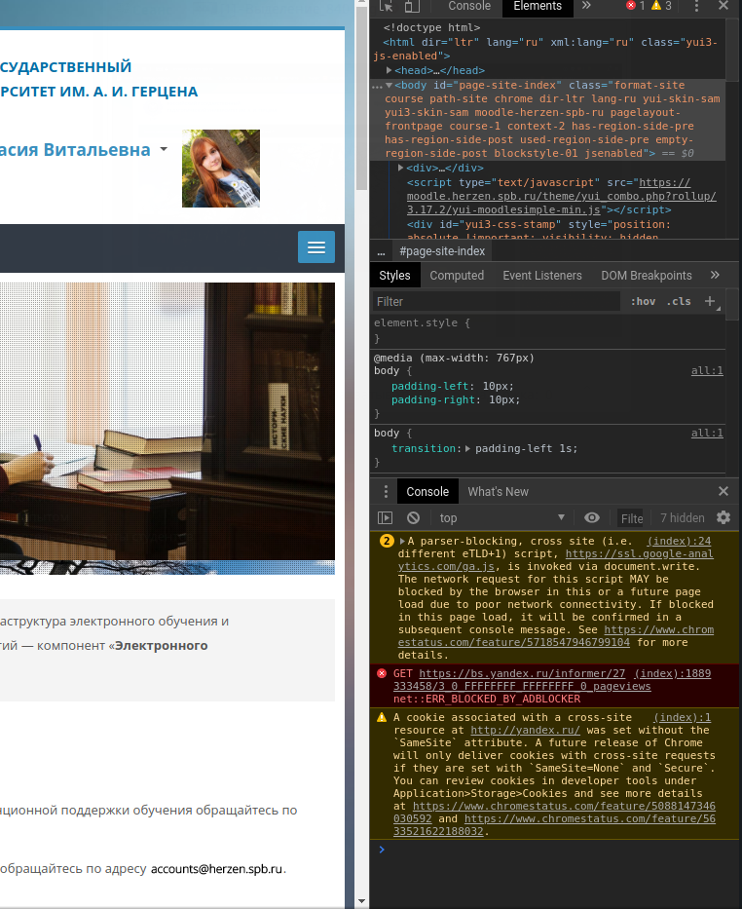
Отображение инструментов разработчика
Существует несколько основных вариантов, для того чтобы отобразить панель разработчика.

Slide 3
Горячие клавиши
Ctrl + Shift + I, кроме
Internet Explorer. (клавиша - F12)
Mac OS X. (сочетание клавиш - ⌘ + ⌥ + I )

Slide 4
Панель Меню
Firefox. Открыть меню ➤ Developer ➤ Инструменты разработки, или Инструменты ➤ Веб-разработка ➤ Инструменты разработки
Chrome. Дополнительные инструменты ➤ Инструменты разработчика
Safari. Разработка ➤ Показать Web Inspector . Если Вы не видите меню "Разработка", зайдите в Safari ➤ Настройки ➤ Дополнительно, и проверьте стоит ли галочка напротив "Показать меню разработки".
Opera. Меню ➤ Разработка ➤ Инструменты разработчика. Если Вы не видите меню "Разработка", включите его отображение, перейдя в Меню ➤ Другие инструменты ➤ Показать меню разработчика.

Slide 5
Контекстное меню
Нажмите правой кнопкой мыши на любом участке веб-страницы (Ctrl-клик для Mac), появится контекстное меню, в котором нужно выбрать пункт Исследовать Элемент (или Посмотреть код элемента).
Этот способ отобразит вам код того элемента, на котором вы щёлкнули.

Slide 6
Inspector: DOM обозреватель и CSS редактор
Иначе может называться Elements.
Этот инструмент позволяет увидеть, как HTML-код и CSS-код выглядит на странице в настоящем времени.
Также он позволяет редактировать в реальном времени HTML и CSS. Внесённые изменения можно увидеть непосредственно в окне браузера.

Slide 7
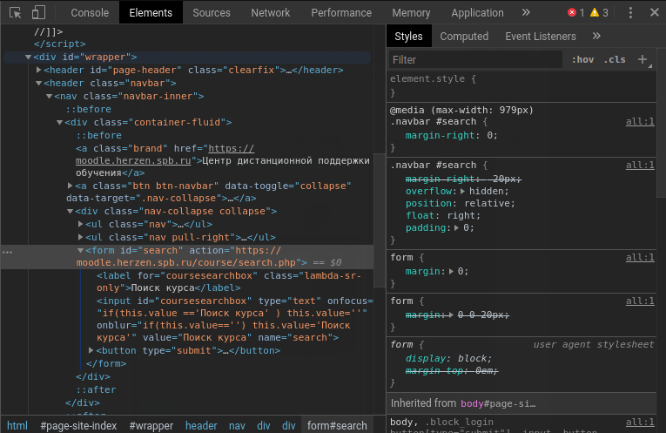

Slide 8
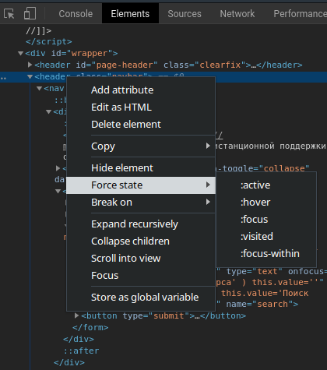
Обзор DOM inspector
При нажатии ПКМ на HTML-элемент отобразится контекстное меню. В разных браузерах пункты могут отличаться, но основные будут те же:

Slide 9
Delete element (node). Удаляет текущий элемент.
Edit as HTML. Позволяет редактировать HTML и видеть результат "вживую". Очень полезно для отладки и тестирования.
:hover/:active/:focus. Заставляет элементы переключить своё состояние на то, к которому применён ваш стиль.
Сopy. Копирует текущий выделенный HTML.

Slide 10
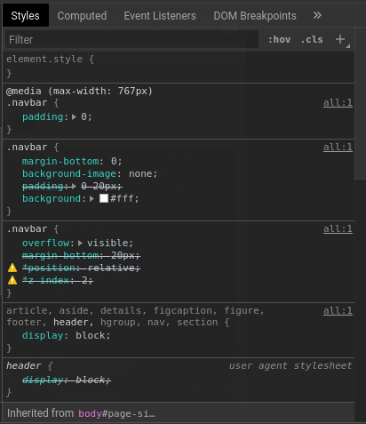
Обзор CSS-редактора
По-умолчанию, CSS-редактор отображает CSS-свойства, применённые к текущему выбранному элементу:

Slide 11
Некоторые полезные функции
Свойства, применённые к текущему элементу, отображаются в порядке убывания приоритета.
Можно убирать галочки напротив свойств для того чтобы видеть, что получится, если их удалить.
Если нажать на маленькую стрелочку рядом со свойством, то можно увидеть все его эквиваленты.

Slide 12
Если нажать на имя свойства или его значение, то откроется текстовое окошко, в котором можно задать новые значения и увидеть, как изменится элемент с новыми значениями.
Рядом с каждым свойством указаны имя файла и номер строки. где располагается это свойство. Щелчок по этому пути перенесёт в окно, где можно редактировать этот CSS и сохранить.
Можно также нажать на закрывающую фигурную скобку любого свойства, чтобы вывести текстовое поле на новую строку, где можно написать совершенно новую декларацию для Вашей страницы.

Slide 13
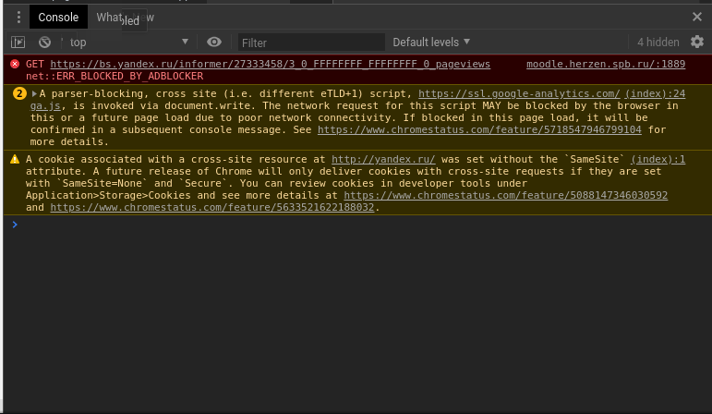
Консоль разработчика

Slide 14
Позволяет осуществлять отладку JavaScript кода.
Позволяет загружать JavaScript вопреки порядку загрузки скрипта в браузере, и докладывает об ошибках как только браузер пытается выполнить код.
Можно вводить свой код и запускать в реальном времени.

Slide 15
Источник
https://developer.mozilla.org/ru/docs/Learn/Discover_browser_developer_tools

Slide 16
Спасибо за внимание!

